Slide 1
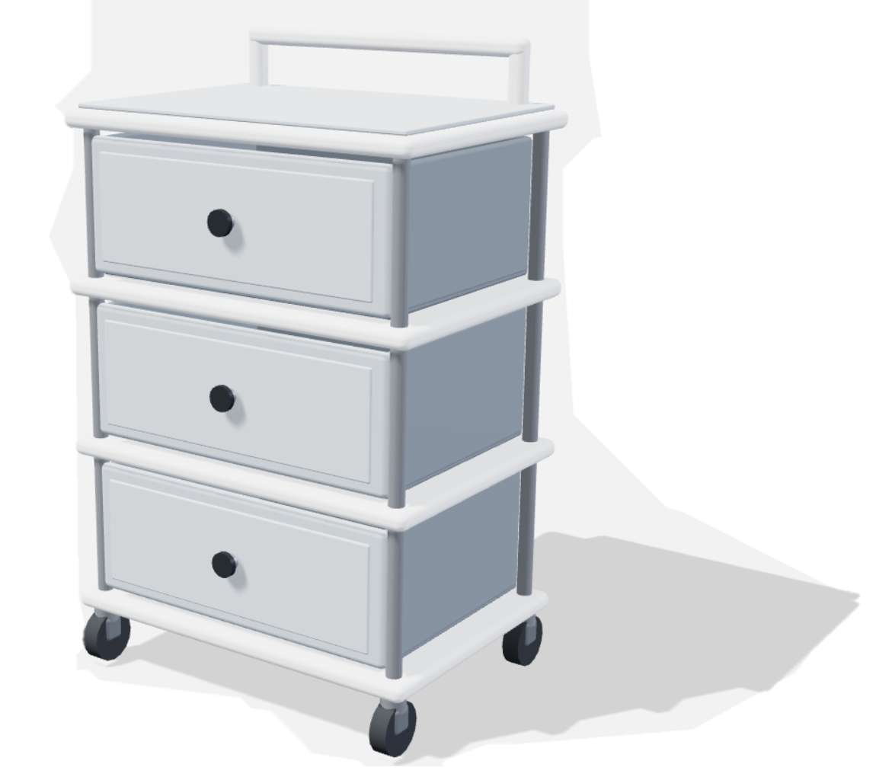
Mind Box
物品无感智能收纳
Notes:
视频与演示约 120 秒
这是我们的产品，Mind Box。物品放取的过程，自动记录；想找物品的时候，定位到所在抽屉。请看演示。
演示：取出物品、存入物品，同时交代提醒。随后展示语音查找与提醒。
来源
产品定义：用户提供的演讲稿。
产品画面：项目 WebUI 原有 3D 柜体模型截图，非实物照片。
/Users/cao/MindBox/code/webui/cabinet.js
视觉参考：https://www.apple.com/apple-events/

Slide 2
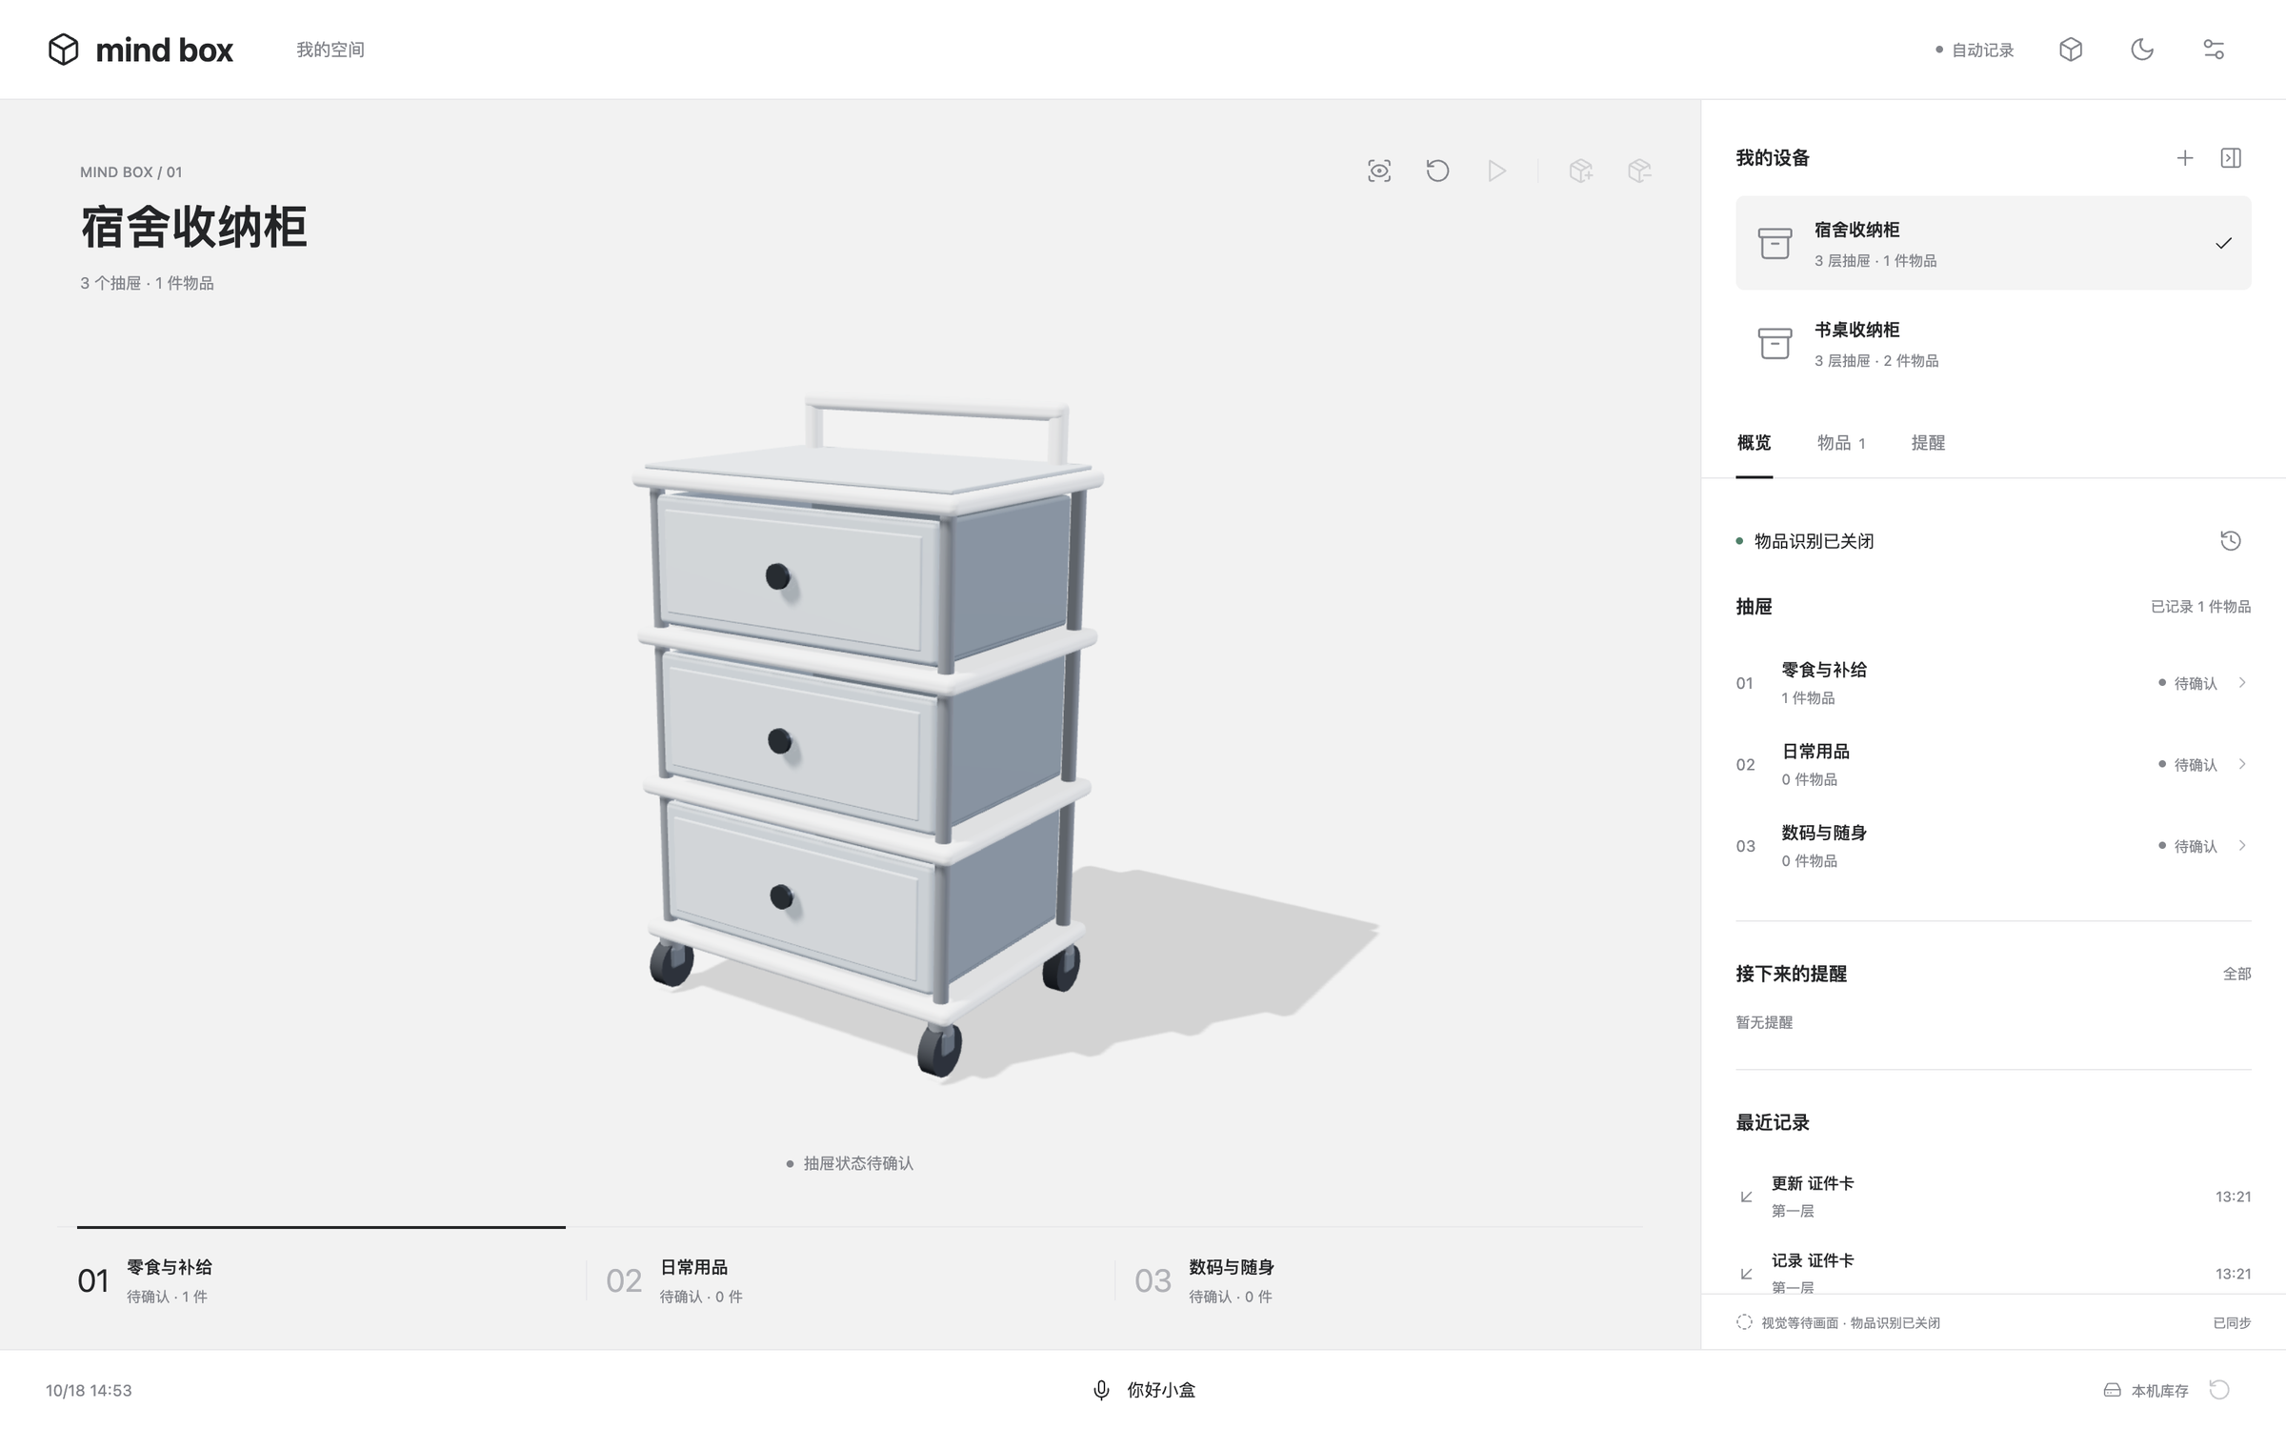
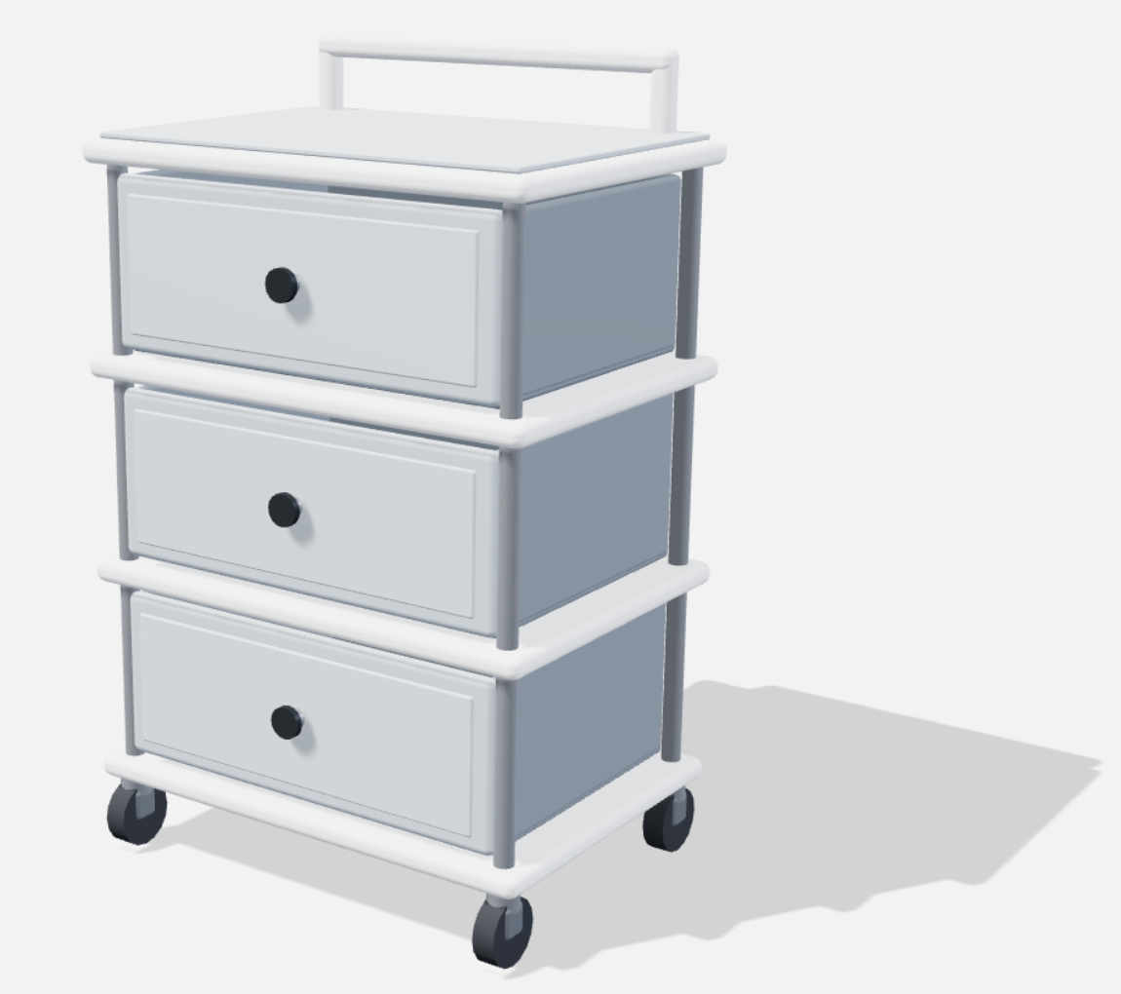
取放，全程记得
想找，一问就知道
自动记录取放
语音查找与定时提醒
Notes:
讲述 00:00–00:12，约 12 秒
刚才大家看到的，就是 Mind Box。物品放入、取出，系统自动留下记录。需要的时候，可以问它物品在哪里，也可以直接交代一条提醒。
来源
[local path hidden]
[local path hidden]
[local path hidden]
[local path hidden]
截图为本地实际 WebUI，保留当时页面状态。代码已包含这些功能；文档仍将实柜音画联合验收列为待完成事项。

Slide 3
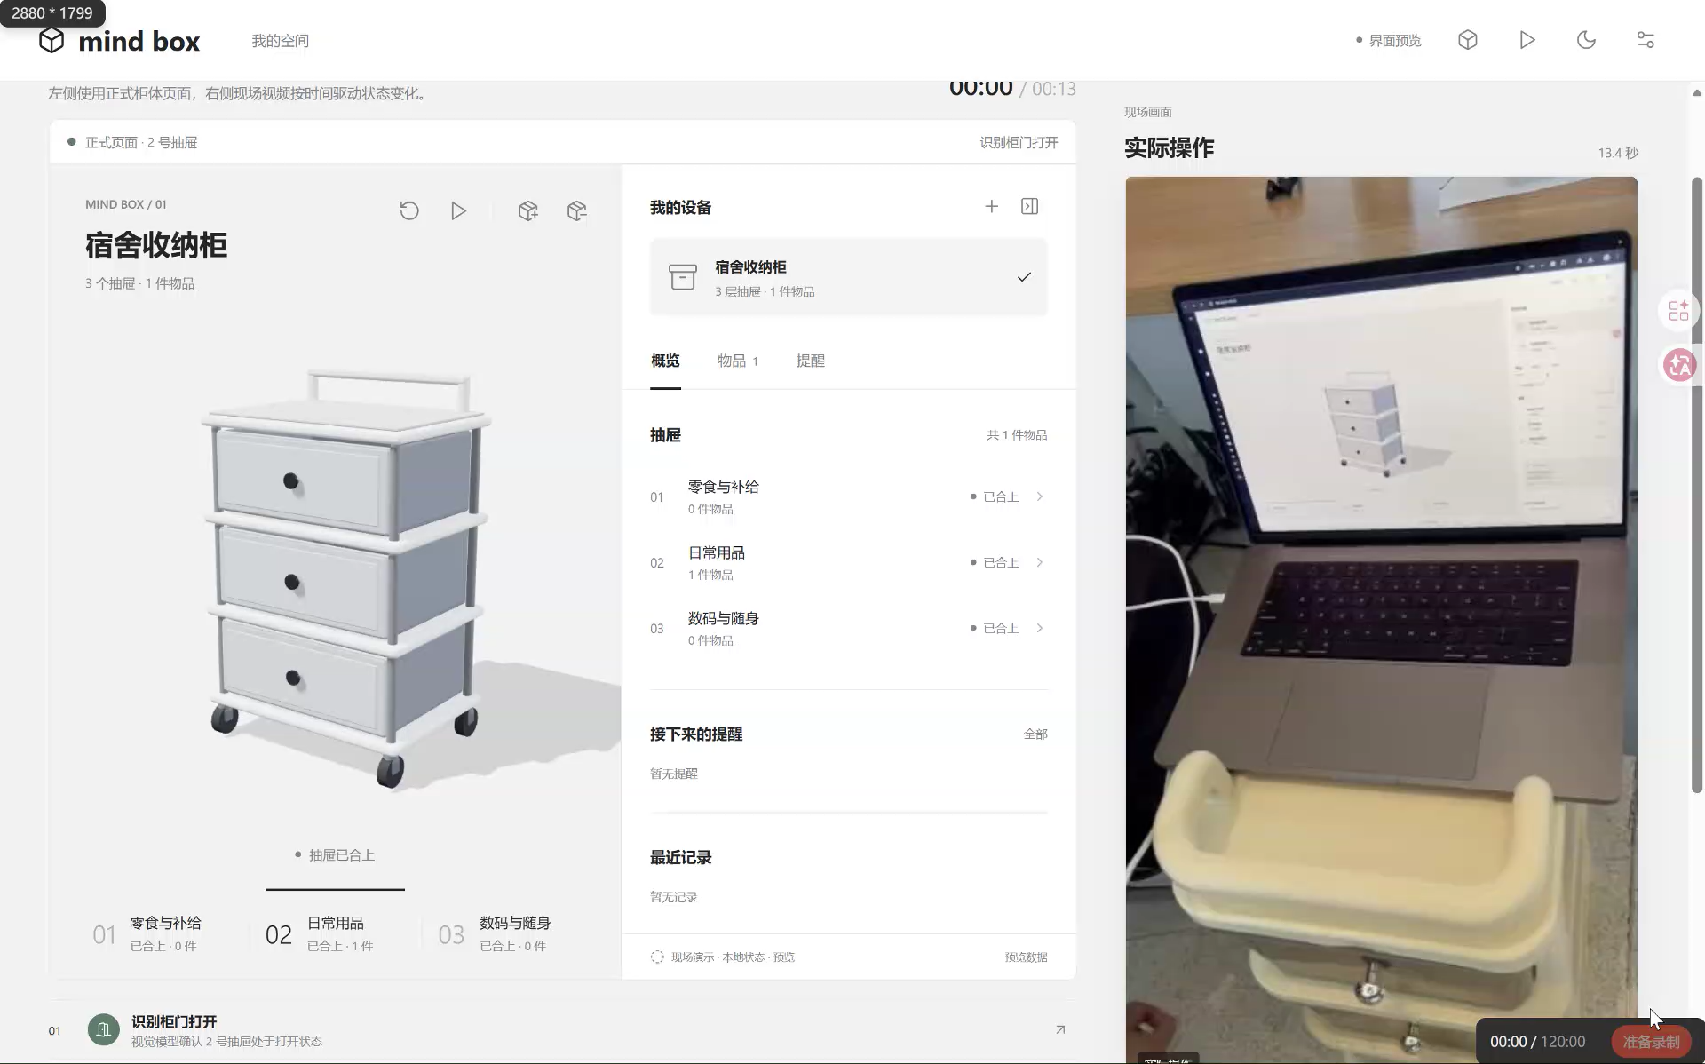

Slide 4
让个人 Agent，接上你的生活
Mind Box
×
Muse
物品、位置、取放记录
你的任意个人agent
使用API 接入·遵循Openai协议
Notes:
讲述 00:34–00:50，约 16 秒
所以，我们也完成了带认证的 API。个人 Agent 获得授权后，就能读取物品、位置和取放记录。未来，像 Muse 这样的个人 Agent，也可以接进来，成为了解我们生活的管家。
来源
[local path hidden]
[local path hidden]
[local path hidden]
[local path hidden]
现有实现为本机带认证的只读查询接口。Muse 是未来接入举例，项目材料未证明已完成 Muse 客户端验收。

Slide 5
物品越来越多
而注意力及其有限
Notes:
讲述 00:50–01:04，约 14 秒
Mind Box 想解决的，是一个很日常的矛盾：人的注意力有限，要管理的物品却越来越多。我们总会把注意力放在重要的事情上，而收纳，也不该持续占用这份宝贵的注意力。
来源
价值主张：用户提供的演讲稿。不作为量化研究或统计结论。

Slide 6
善于收纳
更有条理
不善收纳
为您打造
Notes:
讲述 01:04–01:17，约 13 秒
如果你善于收纳，Mind Box 帮你更有条理，把精力留给重要的事。如果你不善收纳，那更欢迎你，因为它就是为我们这样的人打造的。
来源
用户定位：用户提供的演讲稿。
项目柜体参考实拍：[local path hidden]
原图来源说明：[local path hidden]

Slide 7
把繁杂的
交给 AI
Notes:
讲述 01:17–01:22，约 5 秒
让我们把繁杂的，交给 AI。
来源
用户提供的演讲稿。

Slide 8
把情感、创造和生活
留给人类
Mind Box
Notes:
讲述 01:22–01:30，约 8 秒
把情感、创造和生活，留给人类。Mind Box，谢谢大家。
来源
用户提供的演讲稿。
生活配图：Sebastian Monroy / Unsplash，Unsplash License。
https://unsplash.com/photos/hands-shaping-a-clay-pot-with-pottery-tools-OloJS1Eo0B4
图片表达人的创造活动，并非团队工作现场。

Slide 9
Mind Box
万物无感智能收纳
Notes:
讲述 01:22–01:30，约 8 秒
把情感、创造和生活，留给人类。Mind Box，谢谢大家。
来源
用户提供的演讲稿。
生活配图：Sebastian Monroy / Unsplash，Unsplash License。
https://unsplash.com/photos/hands-shaping-a-clay-pot-with-pottery-tools-OloJS1Eo0B4
图片表达人的创造活动，并非团队工作现场。

